Slide 1


智能机器人综合应用开发
项目12 智能物流-综合实践
12.3 自动卸货模块
杭州宇树科技有限公司
请访问宇树科技官网了解更多产品相关条款与政策，请遵守各地区法律法规
请各位用户不要危险性改造和使用机器人

Slide 2
教学目标
1
掌握卸货区域的识别方法。
2
掌握机器人在卸货区域的运动控制。

Slide 3
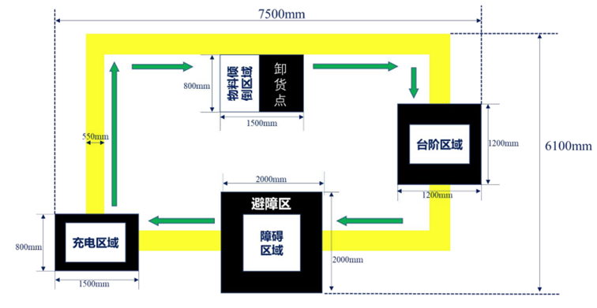
1-任务需求
识别到卸货点后，把物料卸载到物料倾倒区。

Slide 4
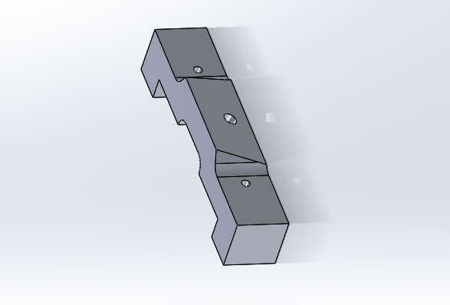
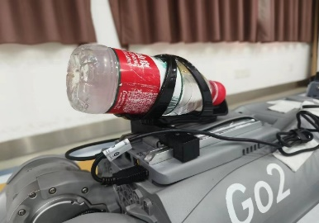
2-物料设计
物料框架
自行设计物料框架用以固定水瓶，将物料架与四足狗装配连接，注意倾斜角度，以保证前进途中物料不掉落。

Slide 5
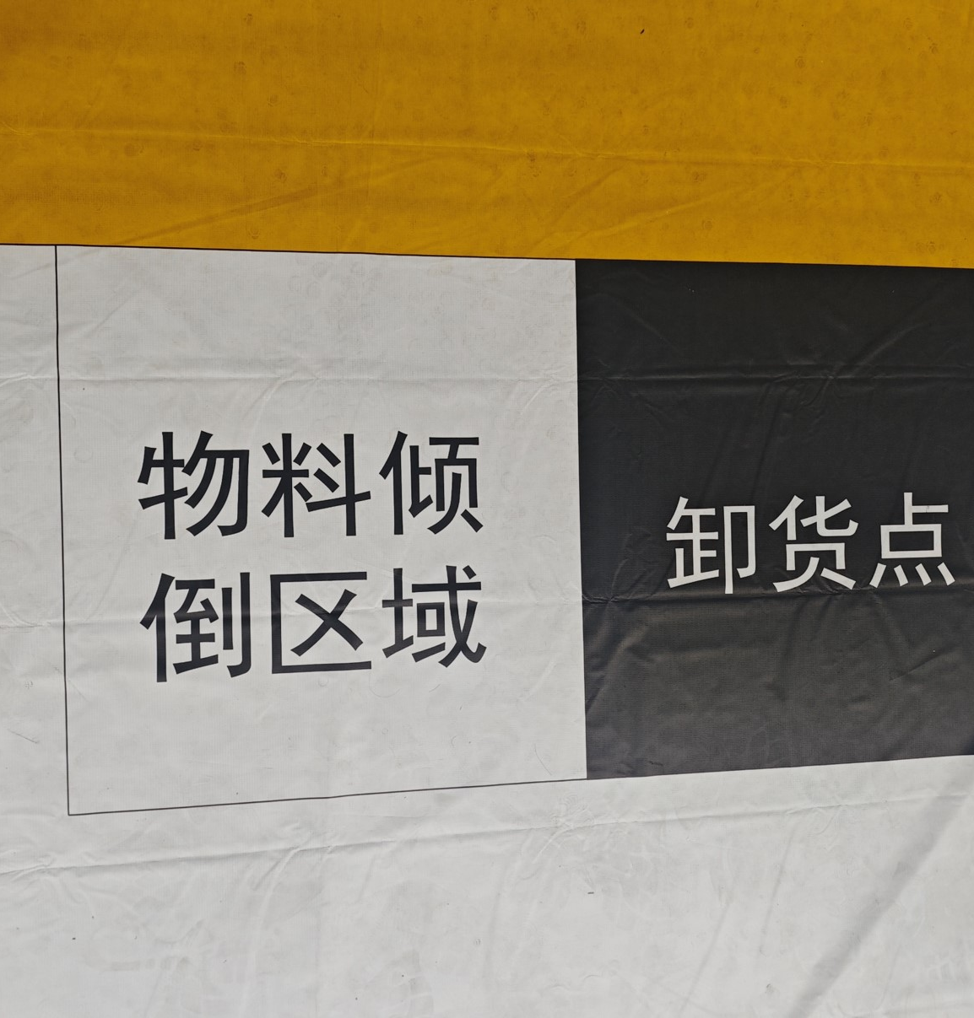
2-卸货区域识别
通过识别黑色，来判断是否进入卸货点。物料倾倒区与卸货点颜色差异较大，通过黑色色块面积的大小判断是否到达物料倾倒区并执行卸货任务。
图1-3 卸货点与倾倒区域

Slide 6
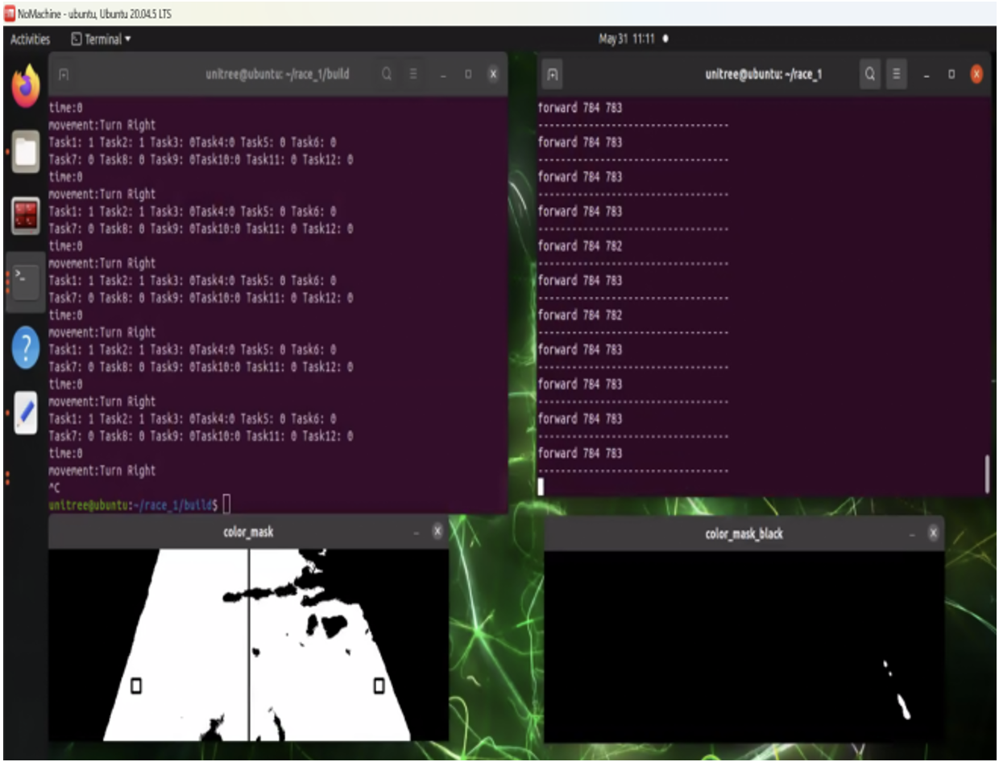
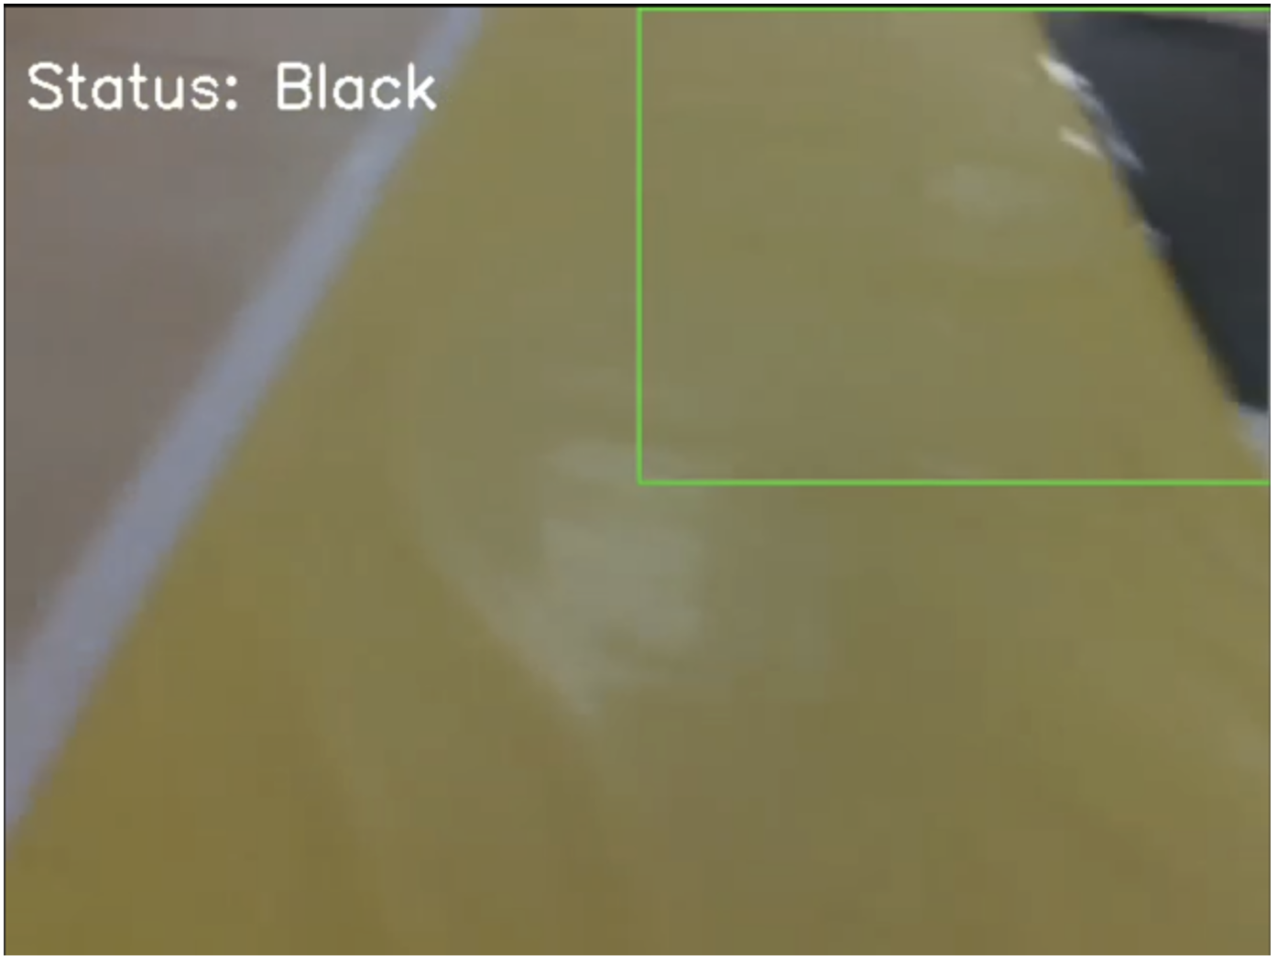
3-卸货区域识别
目标区域识别
颜色空间转换
颜色分割
区域过滤
灰度分析
具体采用基于HSV颜色空间的黑色区域检测算法。通过设定黑色的HSV阈值，并结合区域面积和位置验证，确保识别结果的准确性。此外，通过灰度分析进一步确认目标区域，确保机器人能够准确执行卸货任务。

Slide 7
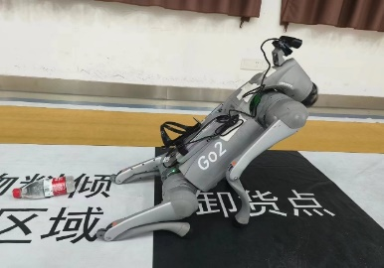
3-机器人运动控制
动作控制
通过执行GO2坐下动作，降低物料下降高度，
使卸货更加稳定。
卸货完毕后，让机器人重新站起，继续执行任务。

Slide 8
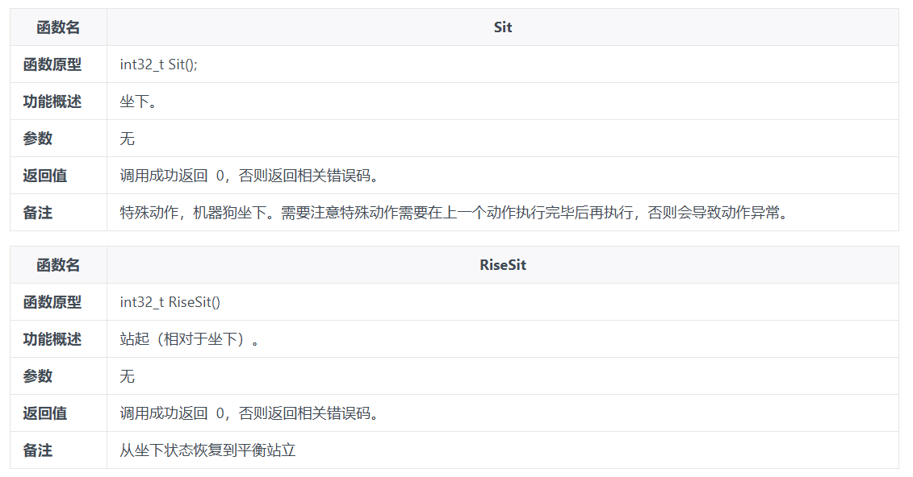
3-机器人运动控制

Slide 9
谢 谢 大 家

